Slide 1
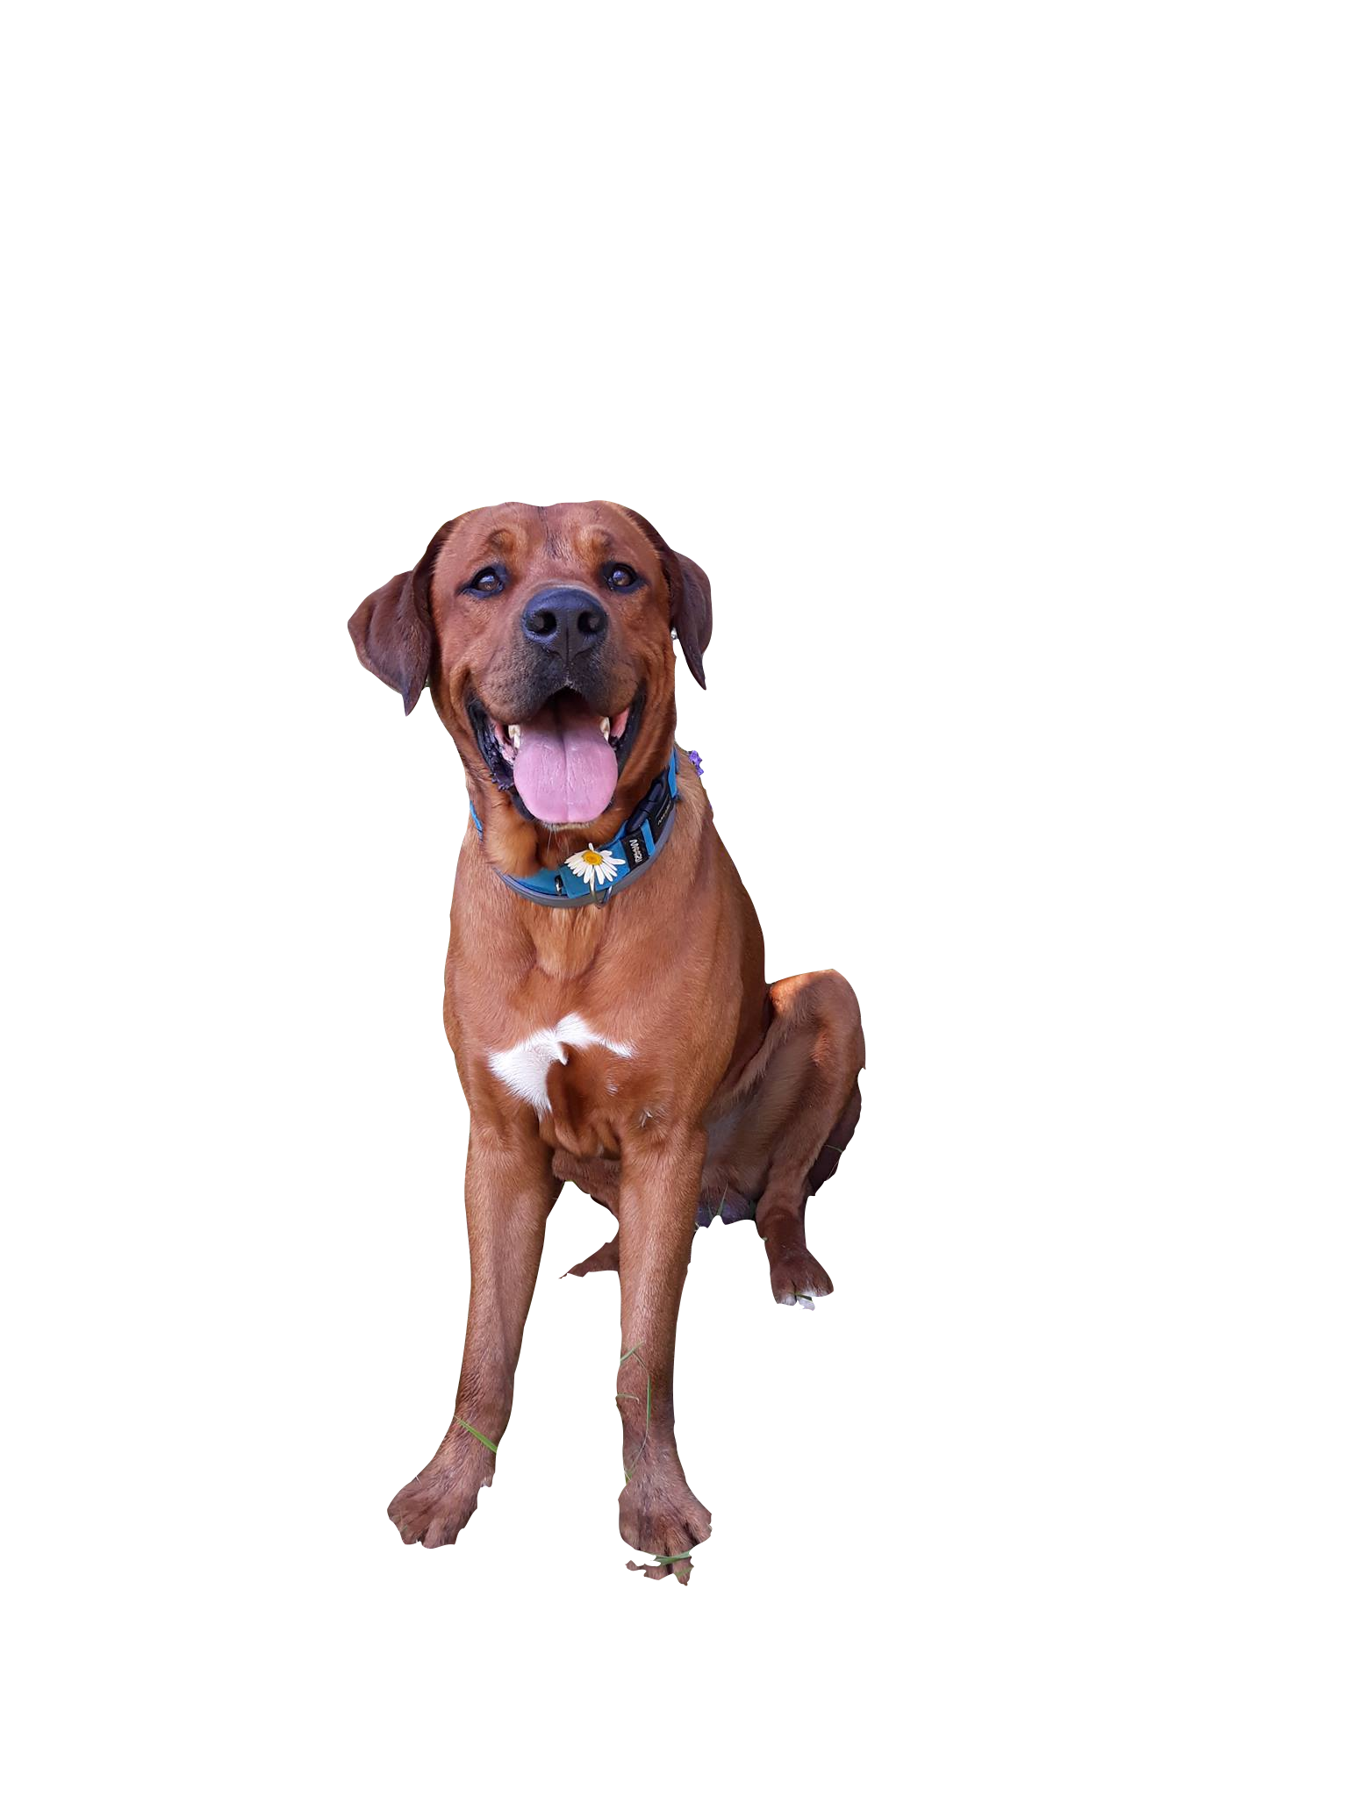
AHOJ, VÍTE CO JE DNES ZA DEN???
PÁTEK, ANO TO JE FAKT!
18. ČERVNA, TO JE DALŠÍ FAKT!

